Slide 1


Буквы е/и в суффиксах имен существительных, прилагательных и глаголов

Slide 2

Суффиксы прилагательных

Slide 4
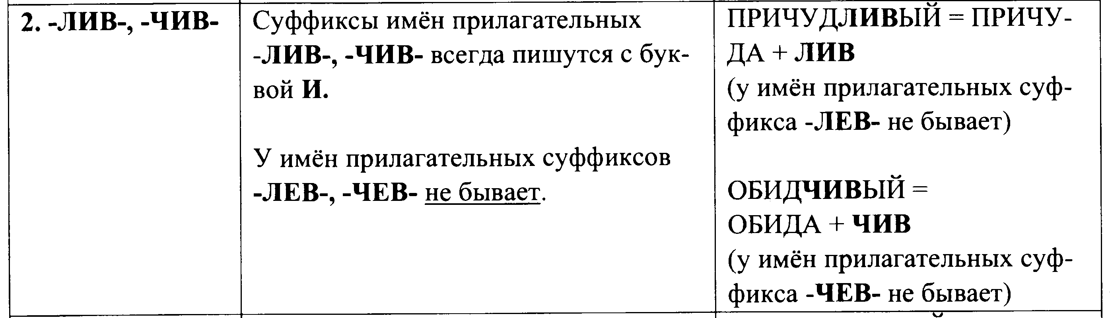

Slide 9

Суффиксы глаголов

Slide 11
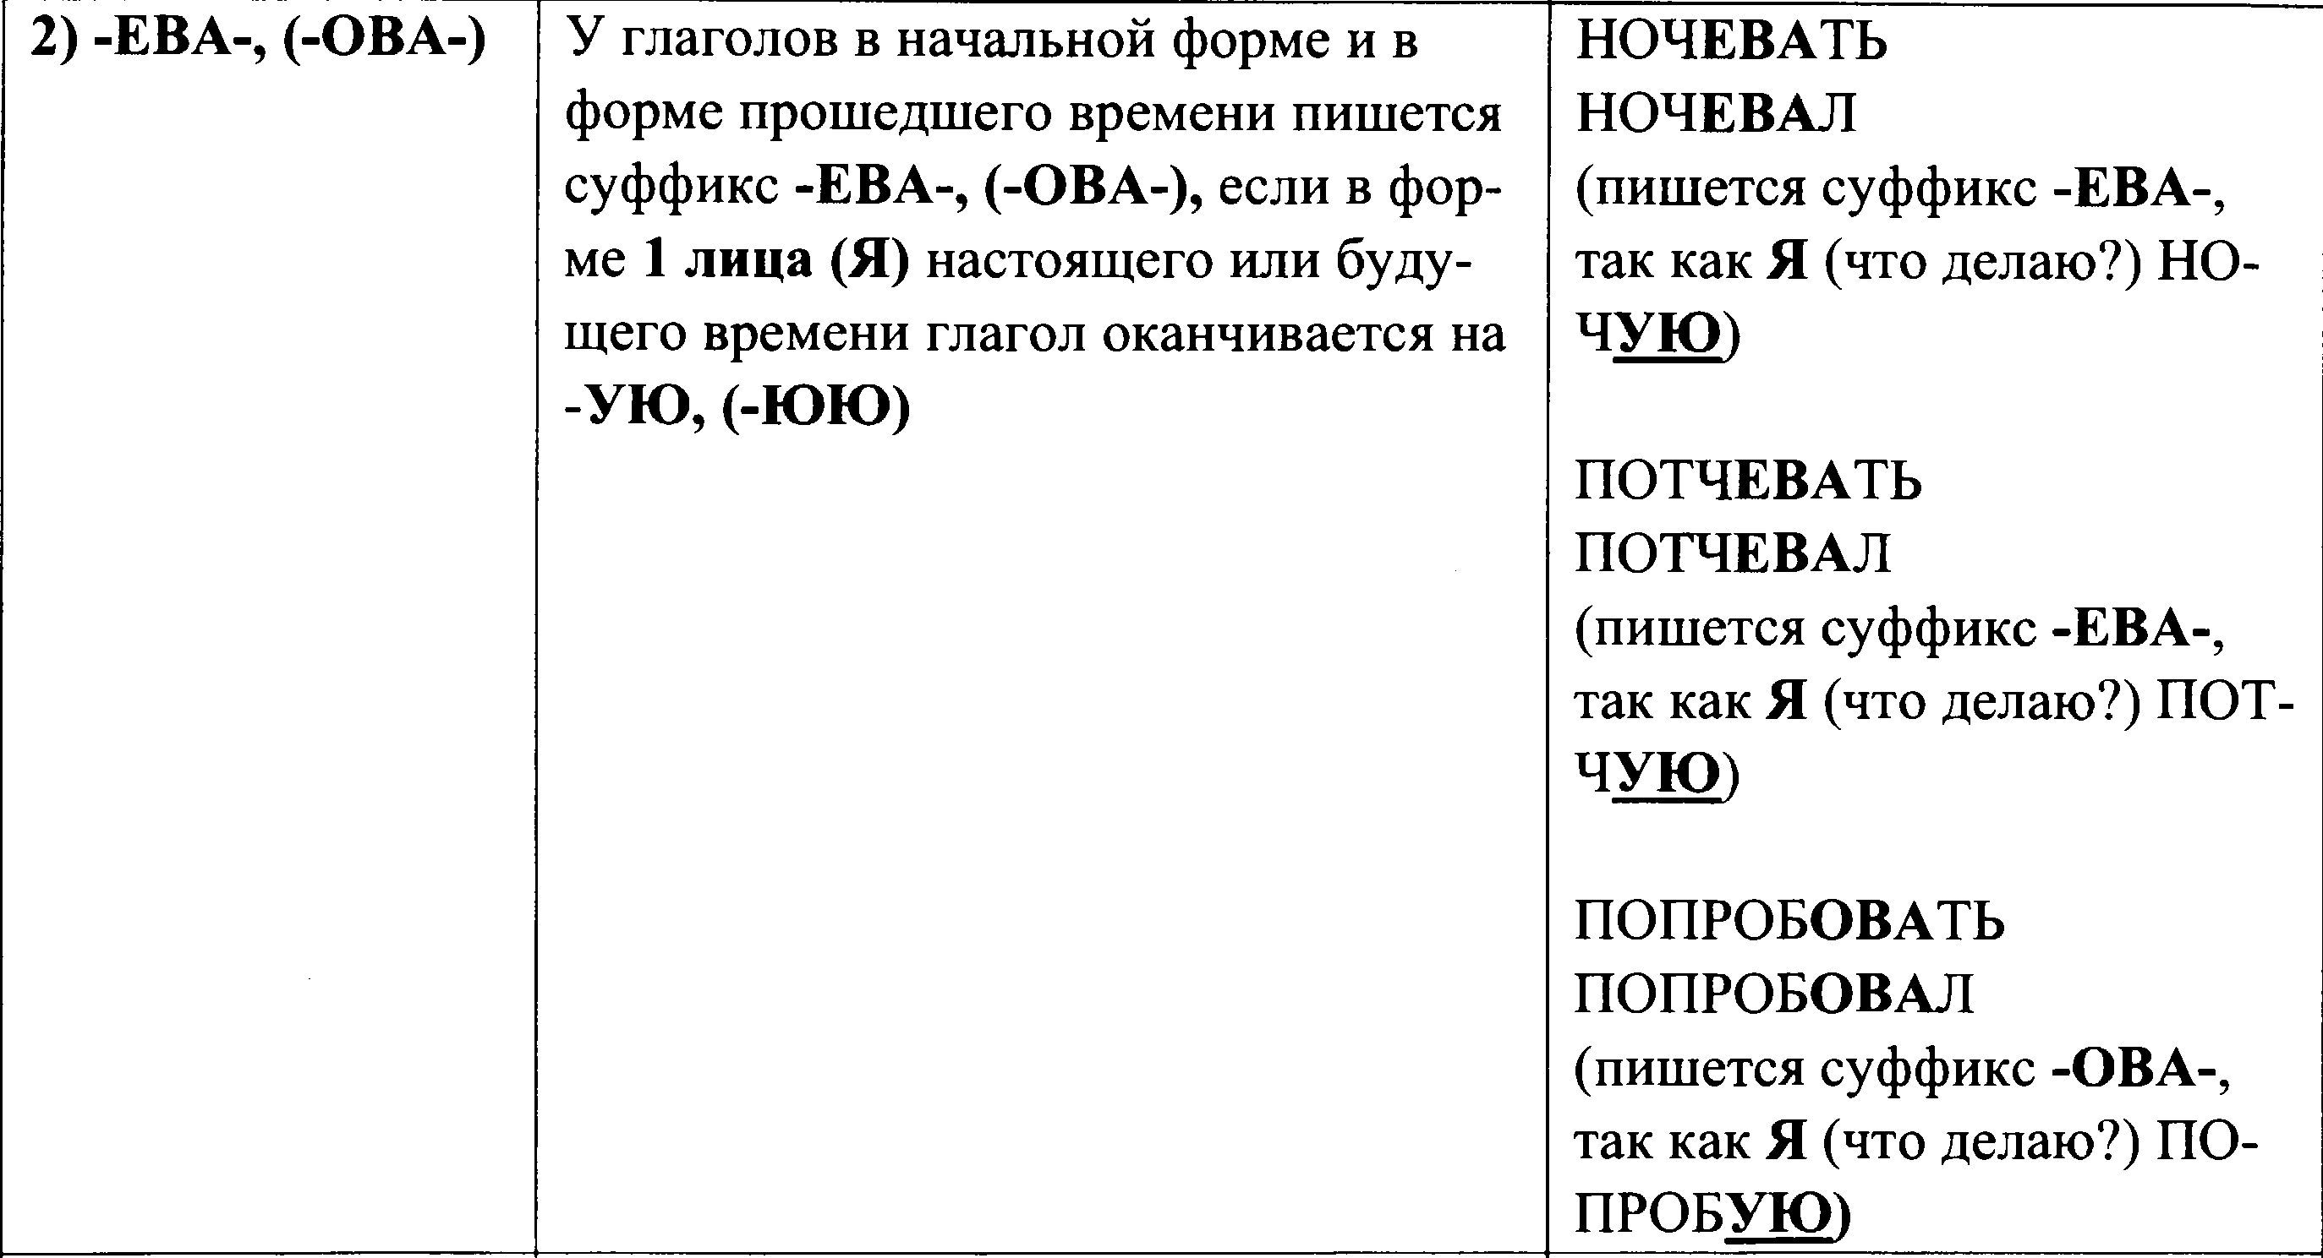

Slide 13

Суффиксы существительных

Slide 17
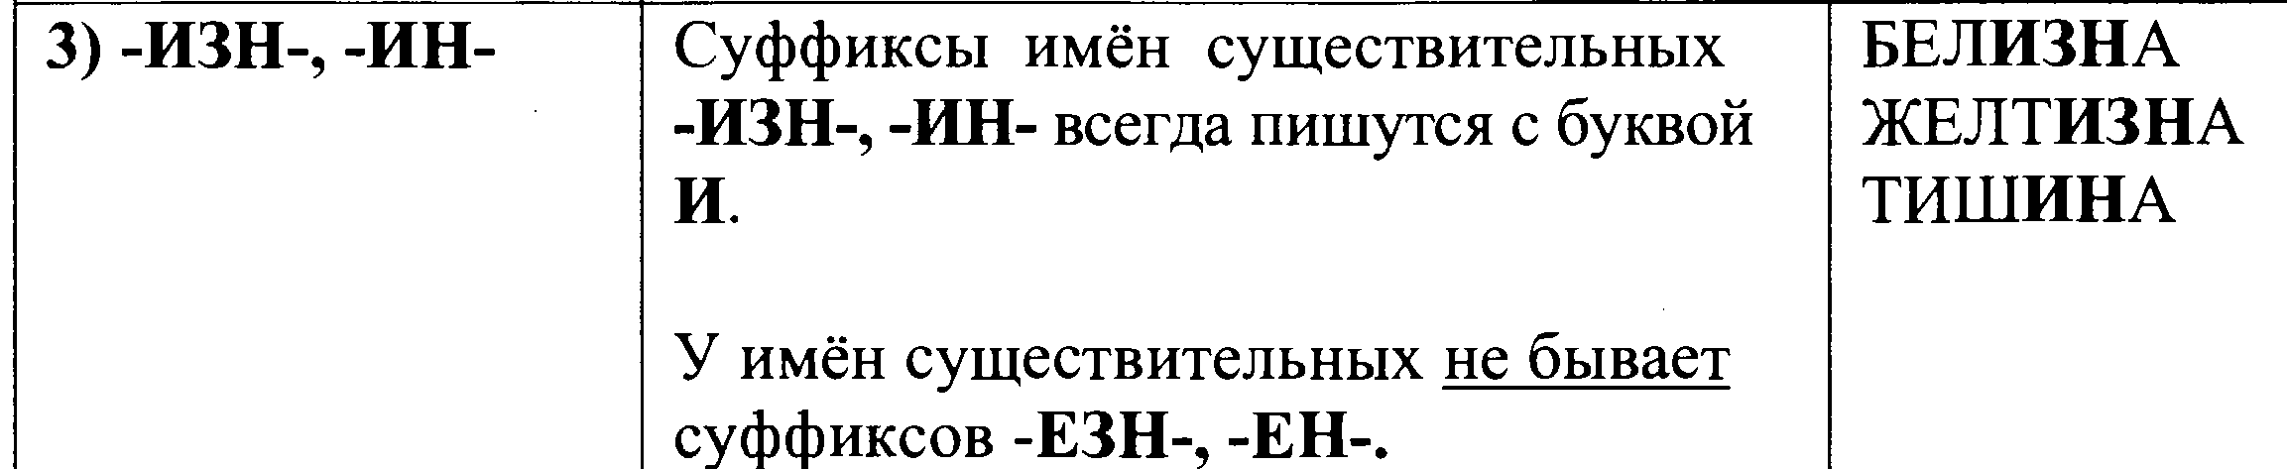

Slide 20
Запомните написание слов:
Нищета, нищенство, варево, кружево, курево, месиво, топливо

Slide 21

практикум

Slide 22
ГУТТАПЕРЧ…ВЫЙ, ПРОДЛ…ВАТЬ, МИЛОСТ…ВЫЙ, ИЗМЕНЧ…ВЫЙ, ЗАСТР…ВАТЬ, ПОМЕЩ…ЧИЙ, ТЮЛ…ВЫЙ, ФРАНЦУЖ…НКА, СЛАД…НЬКИЙ, СИТ…ЧКО, ВЕРМИШЕЛ…ВЫЙ, ПРАЗДН…ЧНЫЙ, ПОТЧ…ВАТЬ, НАЦЕЖ…ВАЯ, ОВЛАД…ВАЮЩИЙ, ЮРОД…ВЫЙ, НИЩ…НКА, РАСКАШЛ…ЛСЯ,

Slide 23
ГУТТАПЕРЧЕВЫЙ, ПРОДЛЕВАТЬ, МИЛОСТИВЫЙ, ИЗМЕНЧИВЫЙ, ЗАСТРЕВАТЬ, ПОМЕЩИЧИЙ,
ТЮЛЕВЫЙ, ФРАНЦУЖЕНКА, СЛАДЕНЬКИЙ, СИТЕЧКО, ВЕРМИШЕЛЕВЫЙ, ПРАЗДНИЧНЫЙ, ПОТЧЕВАТЬ, НАЦЕЖИВАЯ, ОВЛАДЕВАЮЩИЙ, ЮРОДИВЫЙ, НИЩЕНКА, РАСКАШЛЯЛСЯ,

Slide 24
СМЕКАЛ…СТЫЙ, БЛЮД…ЧКО,
ОБЛА…ЛА, ЛОКТ…ВОЙ
БУШ…ВАТЬ, КРУЖ…ВО,
ЗАТМ…ВАТЬ, МОЛОДЦ…ВАТЫЙ, РАЗУЧ…ВАТЬ, ЗАПЛЕСН…ВЕТЬ, ОБИДЧ…ВЫЙ, СТВОРЧ…ТЫЙ, ПЕНЗ…НСКИЙ, ПРЕТЕРП…ВАТЬ, ПИСЬМ…ЦО, РАСТЕНЬ…ЦЕ, ВИШ…НКА, УВЕЩ…ВАТЬ, ЕКАТЕРИН…НСКИЙ

Slide 25
СМЕКАЛИСТЫЙ, БЛЮДЕЧКО, ОБЛАЯЛА, ЛОКТЕВОЙ
БУШЕВАТЬ, СЛАДЕНЬКИЙ,
ЗАТМЕВАТЬ, МОЛОДЦЕВАТЫЙ, РАЗУЧИВАТЬ, ЗАПЛЕСНЕВЕТЬ, ОБИДЧИВЫЙ, СТВОРЧАТЫЙ, ПЕНЗЕНСКИЙ, ПРЕТЕРПЕВАТЬ, ПИСЬМЕЦО, РАСТЕНЬИЦЕ, ВИШЕНКА, УВЕЩЕВАТЬ, ЕКАТЕРИНИНСКИЙ

Slide 26

Молодцы!

